Slide 1
CM14: Les arbres (3)
Notes:
Dans ce cours, nous allons discuter des structures de données et des algorithmes communs qui servent de blocs de construction pour créer des programmes efficaces. Nous discuterons également de différentes approches de conception d'algorithmes,

Slide 2

Classification des structures de données
Structures de données
Structure de donnée primitive
Entiers, Réel..etc
Structure de donnée non-primitive
Linéaires : stocké dans un ordre linéaire ou séquentiel
Caractères
Non-linéaires: non stocké dans un ordre séquentiel
Liste chaînée
Pile
File
Arbres
Graphes
Tableaux
Structures de données primitives et non primitives

Slide 3
Plan
Introduction
Définition
Types des arbres
Arbres généraux
Forêts
Arbres binaires
Créer un arbre binaire à partir d'un arbre général
Parcours d'un arbre binaire
Opérations sur les arbres binaires
Codage (arbre) Huffman

Slide 4
Rappel : Représentation Chaînée des arbres binaires
Dans la représentation chainée d’un arbre binaire, chaque nœud aura trois parties : l’élément de données, un pointeur vers le nœud gauche et un pointeur vers le nœud droit.
Chaque arbre binaire a un pointeur ROOT, qui pointe vers le nœud racine (élément le plus haut) de l’arbre.
typedef int TElement;
typedef struct node * tree;
struct node
{
TElement value;
tree left;
tree right;
};

Slide 5
Operations sur arbre binaire
Créer arbre
Cette fonction crée un arbre binaire (nœud)
tree Create(TElement val,tree ls, tree rs)
{
tree res;
res = malloc(sizeof(*res));
if( res == NULL )
{
fprintf(stderr,"Impossible d'allouer le noeud");
return NULL;
}
res->value = val;
res->left = ls;
res->right = rs;
return res;
}

Slide 6
Operations sur arbre binaire
Arbre (ou sous-arbre) vide,
Cette fonction définie si l’arbre T est vide ou pas
bool IsEmpty( tree T) //estvide
{
return T == NULL;
}

Slide 7
Operations sur arbre binaire
Accès au fils gauche
Cette fonction retourne le fils gauche de T
tree Left( tree T)
{
if ( IsEmpty(T) )
return NULL;
else
return T->left;
}

Slide 8
Operations sur arbre binaire
Accès au fils droit
Cette fonction retourne le fils droit de T
tree Right( tree T)
{
if ( IsEmpty(T) )
return NULL;
else
return T->right;
}

Slide 9
Operations sur arbre binaire
Vérifier si feuille
Cette fonction détermine si T est une feuille
bool IsLeaf(tree T)
{
if (IsEmpty(T))
return false;
else if (IsEmpty(Left(T)) && IsEmpty(Right(T)))
return true;
else
return false;
}

Slide 10
Operations sur arbre binaire
Vérifier si nœud interne
Cette fonction détermine si T est un nœud interne (un nœud interne est un nœud qui n’est pas une feuille)
bool IsInternalNode(tree T)
{
if IsEmpty(T)
return false;
else
return ! IsLeaf(T) ;
}

Slide 11
Operations sur arbre binaire
Hauteur de l’arbre
Cette fonction retourne la hauteur de T (profondeur maximum de T)
unsigned Height (tree T)
{
if ( IsEmpty(T) )
return 0;
else
return 1 + max( Height(Left(T) ) , Height(Right(T) ) );
}

Slide 12
Operations sur arbre binaire
Le nombre de nœuds
Cette fonction retourne le nombre de nœud de T
unsigned NbNode(tree T)
{
if( IsEmpty(T) )
return 0;
else
return 1 + NbNode(Left(T)) + NbNode(Right(T));
}

Slide 13
Operations sur arbre binaire
Le nombre de feuilles
Cette fonction détermine le nombre de feuilles de T
unsigned NbLeaves( tree T)
{
if( IsEmpty(T) )
return 0;
else if ( IsLeave(T) )
return 1;
else
return NbLeaves(Left(T)) + NbLeaves(Right(T));
}

Slide 14
Operations sur arbre binaire
Le nombre de nœuds internes
Cette fonction détermine le nombre de nœuds internes de T
unsigned NbInternalNode(tree T)
{
if (IsEmpty(T))
return 0;
else if(IsLeave(T))
return 0;
else
return 1 + NbInternalNode(Left(T)) + NbInternalNode(Right(T));
}

Slide 15
Operations sur arbre binaire
Parcours DFS (Depth First Search)
préfixe (type 1), Infixe (type 2), postfixe (type 3)
Cette fonction permet de parcourir T en DFS
void DFS(tree T, char Type)
{
if( ! IsEmpty(T) )
{
if( Type ==1 ) { /* traiter racine */ //printf }
DFS(Left(T), Type);
if (Type == 2) { /* traiter racine */ //printf }
DFS(Right(T), Type);
if( Type == 3){ /* traiter racine */ //printf }
}
}

Slide 16
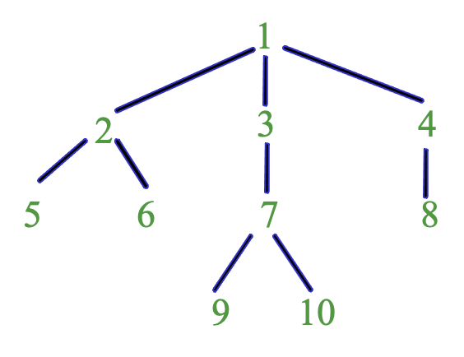
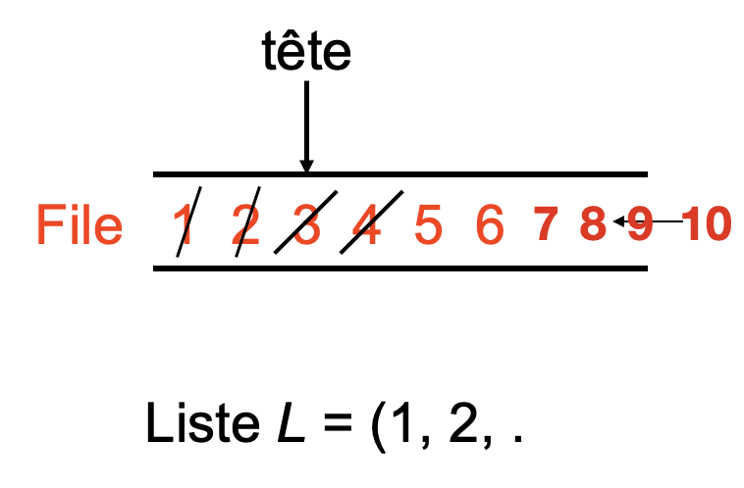
Operations sur arbre binaire
Parcours en largeur BFS (Breath First Search)
Cette fonction effectue un parcours en largeur (BFS) de T
void BFS(tree T)
{ tree Temp;
File F;
if( ! IsEmpty(T) )
{ Enfiler(&F,T);
while( ! EstVide(F) )
{ Defiler(&F, &Temp);
/* Traiter la racine */ //printf
if( ! IsEmpty(Left(Temp)) )
Enfiler(&F, Left(Temp));
if( ! IsEmpty(Right(Temp)) )
Enfiler(&F, Right(Temp));
} } }

Slide 17
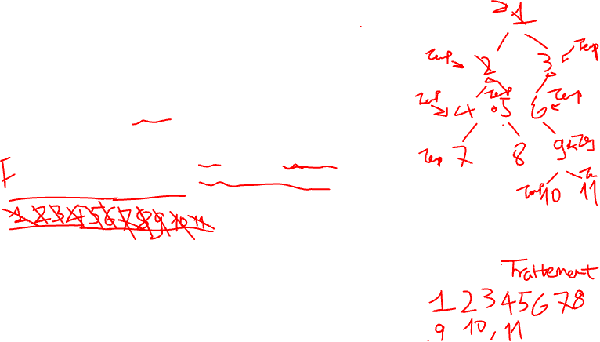
Operations sur arbre binaire
Parcours en largeur BFS (Breath First Search)
Cette fonction effectue un parcours en largeur (BFS) de T
void BFS(tree T)
{ tree Temp;
File F;
if( ! IsEmpty(T) )
{ Enfiler(&F,T);
while( ! EstVide(F) )
{ Defiler(&F, &Temp);
/* Traiter la racine */ //printf
if( ! IsEmpty(Left(Temp)) )
Enfiler(&F, Left(Temp));
if( ! IsEmpty(Right(Temp)) )
Enfiler(&F, Right(Temp));
} } }

Slide 18

Operations sur arbre binaire
Ajout d’élément
Cette fonction permet d’ajouter un élément dans l’arbre binaire selon les règles suivantes (insertion en margeur-BFS):
Les éléments sont ajoutés de gauche à droite dans un même niveau
Un élément ne peut être rajouté dans un niveau sauf si le niveau précédant est rempli

Slide 19
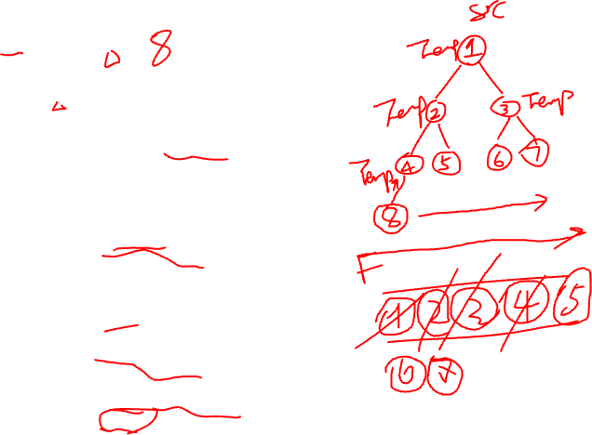
Operations sur arbre binaire
void AddElt(tree src, TElement elt) {
tree Temp;
File F;
if ( src == NULL ){
src = Create(elt,NULL,NULL);
}
else { //utiliser le parcours BFS avec file
Enfiler(&F,src);
while( ! EstVide(F) )
{
Defiler(&F, &Temp);
if( ! IsEmpty(Left(Temp)) )
Enfiler(&F,Left(Temp));
else {
Temp->left = Create(elt,NULL,NULL);
break;
}
if( ! IsEmpty(Right(Temp)) )
Enfiler(&F,Right(Temp));
else {
Temp->right = Create(elt,NULL,NULL);
break;
}
} } }

Slide 20
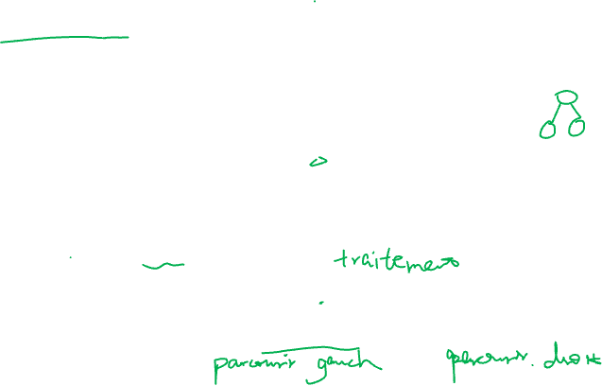
Operations sur arbre binaire
Recherche dans un arbre
Cette fonction détermine si elt existe dans T
bool Exist(tree src , TElement elt)
{
if ( IsEmpty(src) )
return false;
else if ( src->value == elt )
return true;
else
return Exist(Left(src), elt) || Exist(Right(src), elt);
}

Slide 21
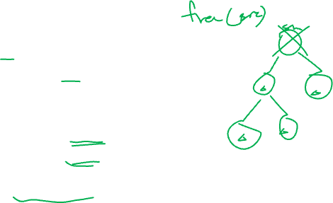
Operations sur arbre binaire
Suppression d'un arbre
Cette fonction supprime src et libère l’espace mémoire occupé
void Erase(tree * src) {
tree ls = Left(*src);
tree rs = Right(*src);
if( ! IsEmpty(*src) ) {
Erase( &ls );
Erase( &rs );
free( *src );
*src = NULL;
}
}

Slide 22

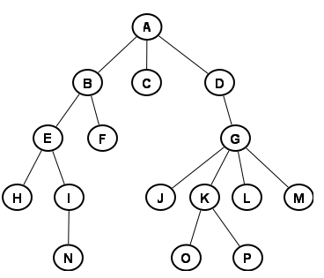
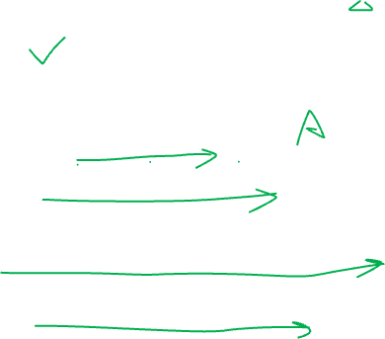
Quiz
Quel est le résultat du parcours BFS de cet arbre :
A- ABEHINFCDGJKOPLM
B- ABCDEFGHIJKLMNOP
5 minute

Slide 23

Codage (arbre) Huffman (1)
Le codage Huffman est un algorithme d’encodage développé par David A. Huffman qui est largement utilisé comme une technique de compression de données sans perte. L’algorithme de codage Huffman utilise une table de code de longueur variable pour coder un caractère source où la table de code de longueur variable est dérivée sur la base de la probabilité estimée d’occurrence du caractère source.
L’idée clé derrière l’algorithme Huffman est qu’il code les caractères les plus courants en utilisant des chaînes de bits plus courtes que celles utilisées pour les caractères sources moins communs.

Slide 24
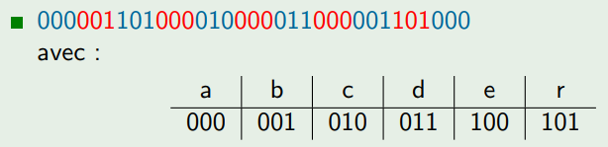
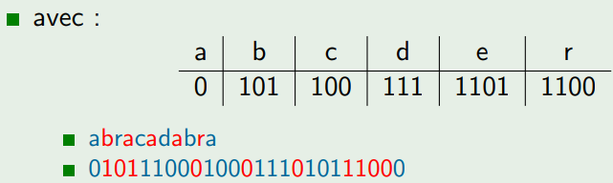
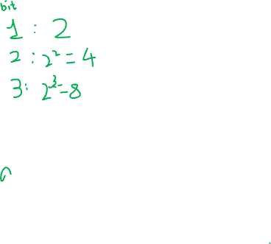
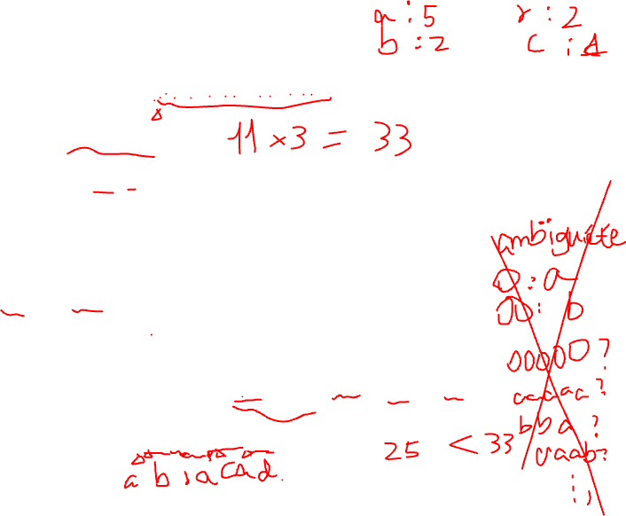
Codage Huffman example :
Comment codé abracadabra avec le moins de bits possibles ?
Codage à longueur fixe
Codage à longueur variable

Slide 25


Codage (arbre) Huffman (2)
Remarques
Les caractères n’ont pas tous la même fréquence,
Supposons les fréquences suivantes:
les caractères fréquents occupent beaucoup de place...
Idée : codage de longueur variable : peu de bits pour les fréquents, plus pour ceux qui le sont moins.

Slide 26

Codage (arbre) Huffman (2)
L’algorithme fonctionne en créant un arbre binaire de nœuds qui sont stockés dans un tableau:
Un nœud peut être soit un nœud feuille ou un nœud interne.
Initialement, tous les nœuds de l’arbre sont au niveau des feuilles et stockent le caractère source et sa fréquence d’occurrence (également connu sous le nom de poids).
Alors que le nœud interne est utilisé pour stocker le poids et contient des liens vers ses nœuds fils, le nœud externe (feuille) contient le caractère.
Traditionnellement, un « 0 » représente la sélection le fils gauche et un « 1 » représente la sélection du fils droit.
Un arbre complet qui a n nœuds feuille aura n - 1 nœuds internes,
.

Slide 27
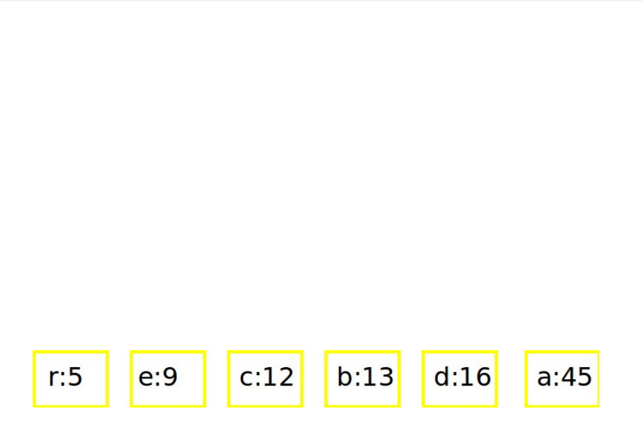
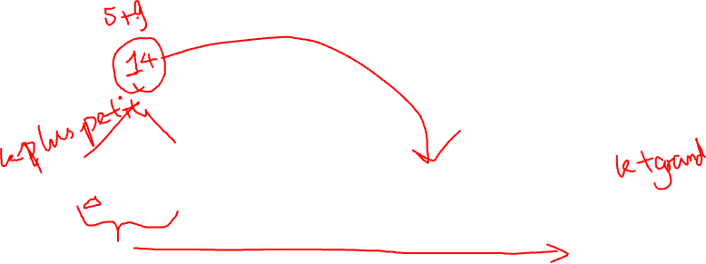
Codage (arbre) Huffman

Slide 28
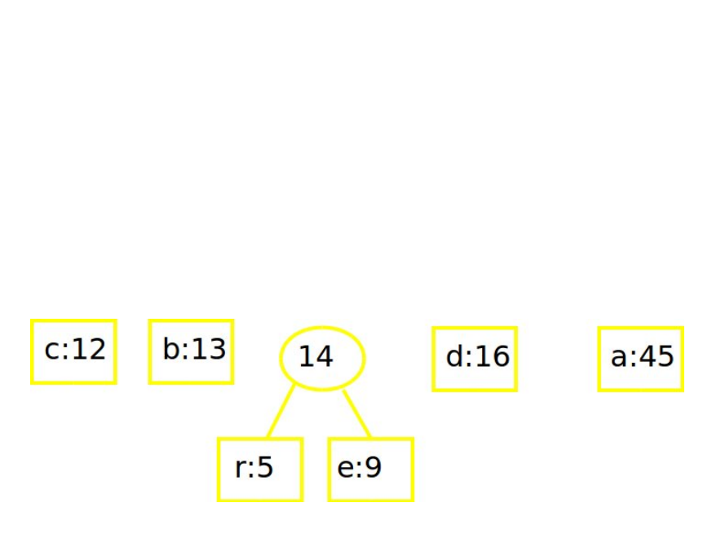

Codage (arbre) Huffman

Slide 29
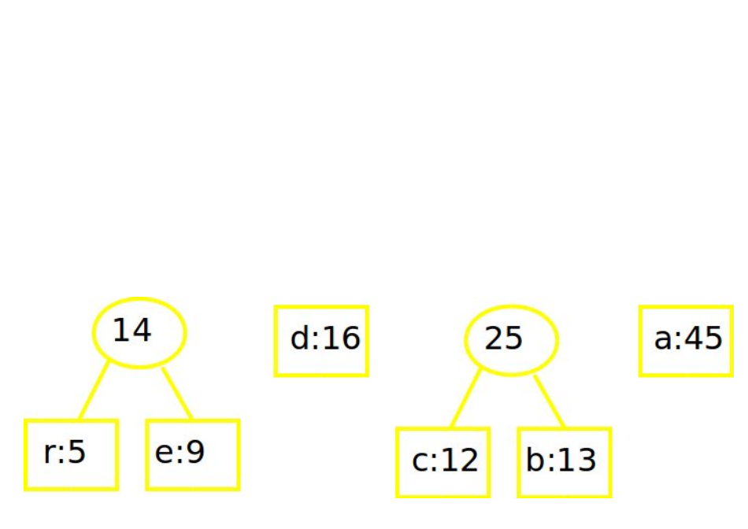

Codage (arbre) Huffman

Slide 30
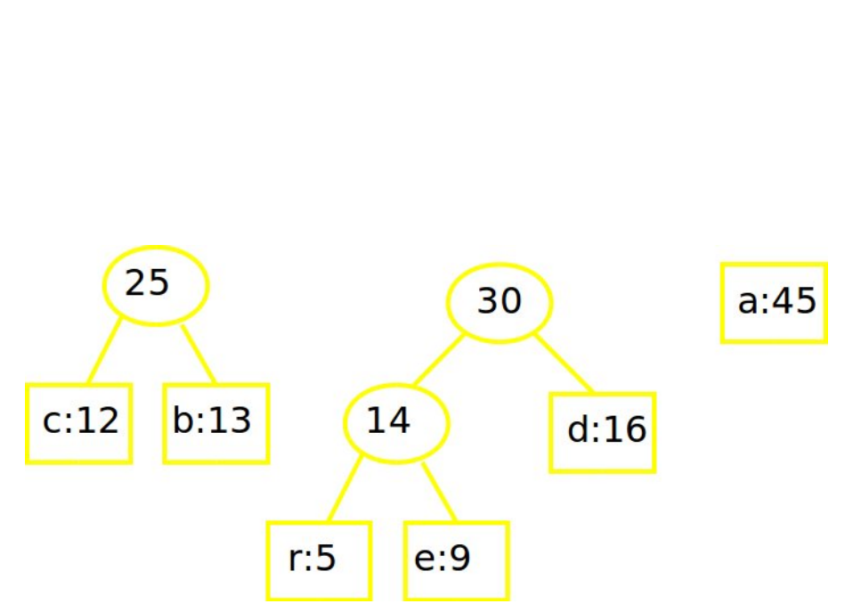

Codage (arbre) Huffman

Slide 31
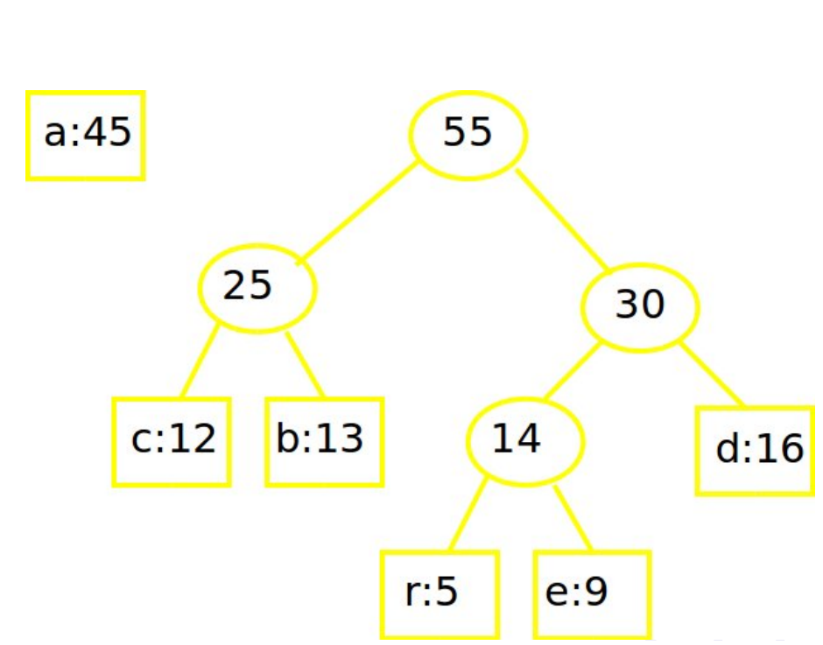

Codage (arbre) Huffman

Slide 32
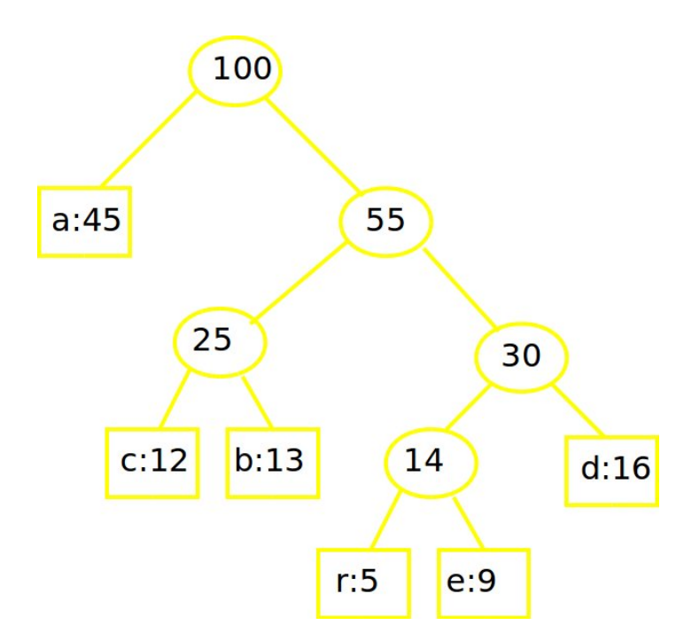

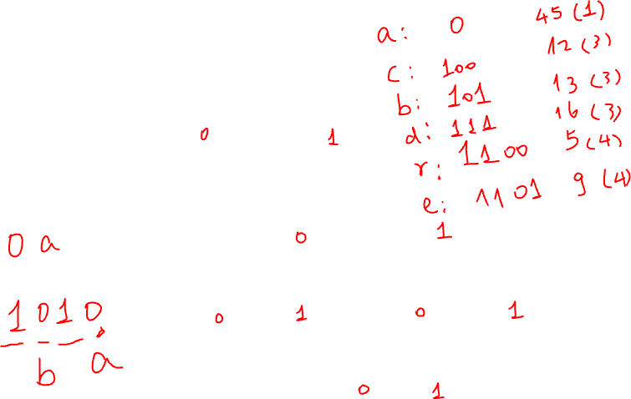
Codage (arbre) Huffman

Slide 33
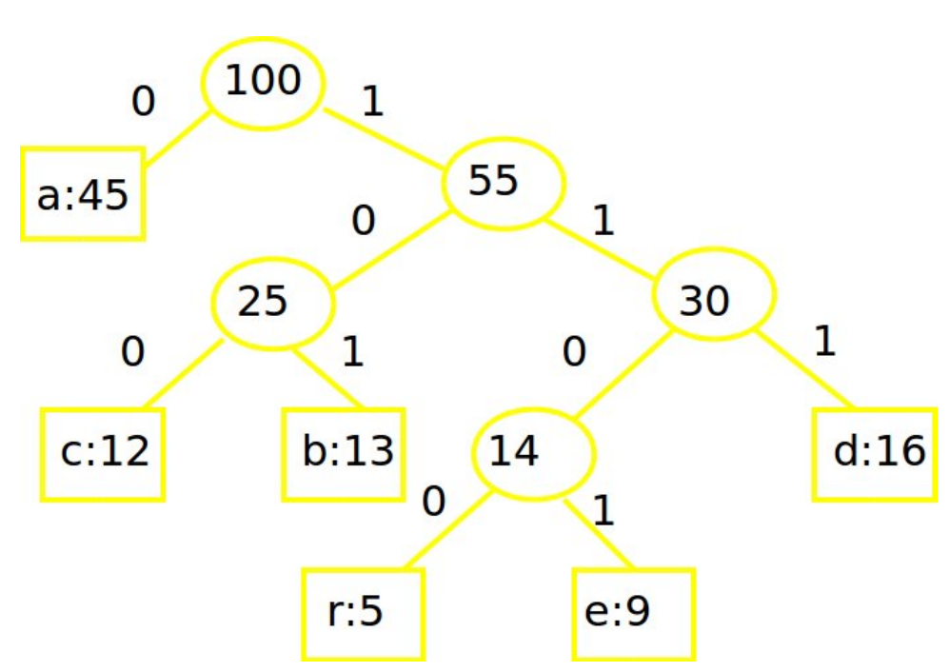
Codage (arbre) Huffman

Slide 34
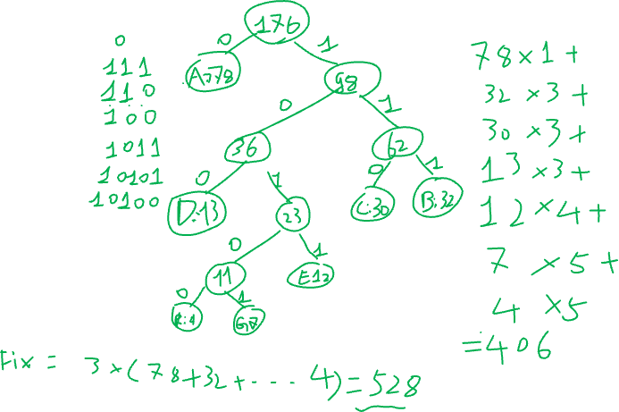
Exercice
Encodez les caractères suivants par l’encodage Huffman basé sur leurs occurrences:
A: 78
B: 32
C: 30
D: 13
E: 12
G: 7
R: 4

